Slide 1
《数值分析》 19
➔
➔
➔
➔
函数逼近与希尔伯特矩阵
切比雪夫多项式
勒让德多项式
正交多项式的应用

Slide 2
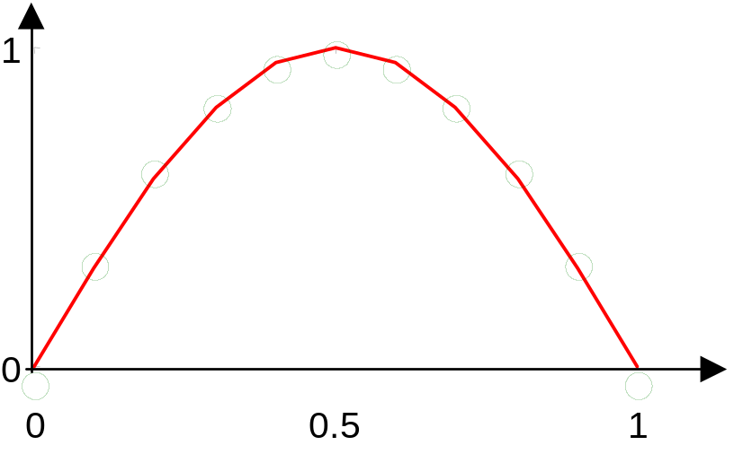

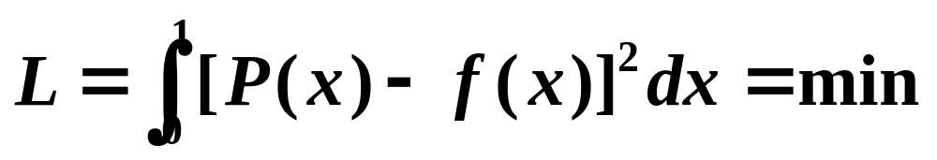
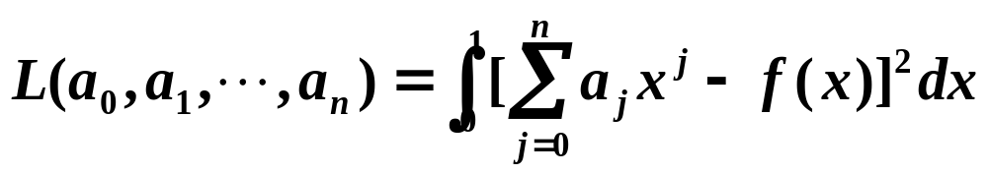
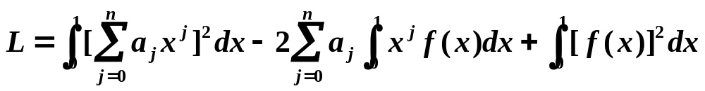
问题. 求二次多项式 P(x)= a₀ + a₁x + a₂x² 使
连续函数的最佳平方逼近
已知 f(x)∈C[0, 1], 求多项式
P(x) = a₀ + a₁x + a₂ x² + …… + a_{n} x ^{n}
使得
令
2/16

Slide 3
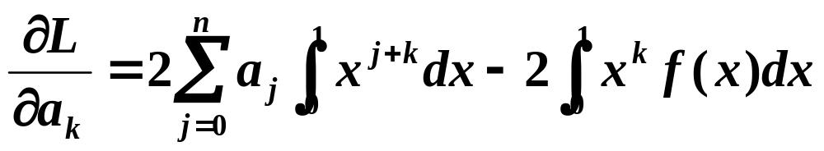
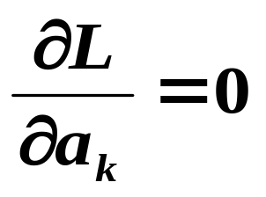
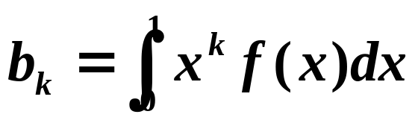
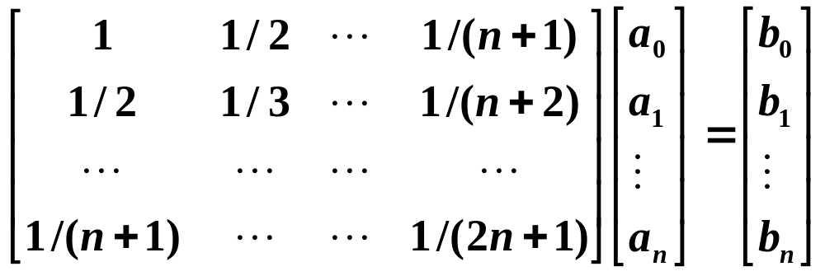
令
记
系数矩阵被称为Hilbert矩阵
3/16

Slide 4
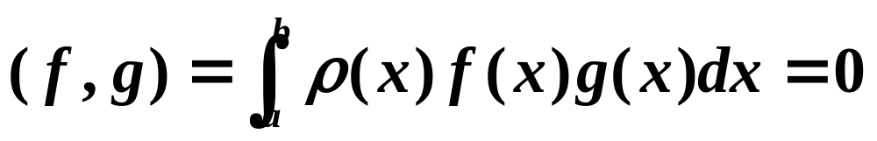
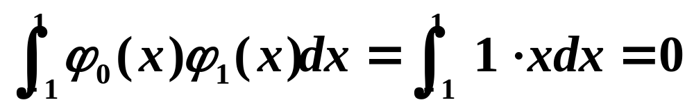
定义6.3 设 f(x), g(x)∈C[a, b], ρ(x)是区间[a,b]上的权函数,若等式
成立,则称f(x), g(x)在[a, b]上带权ρ(x)正交.
当ρ(x)=1时,简称正交。
例1 验证 ϕ₀(x)=1, ϕ₁(x)=x 在[ –1, 1]上正交,
并求二次多项式 ϕ₂(x) 使之与ϕ₀(x), ϕ₁(x)正交
解:
4/16

Slide 5
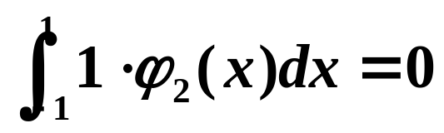
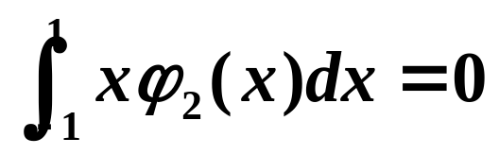
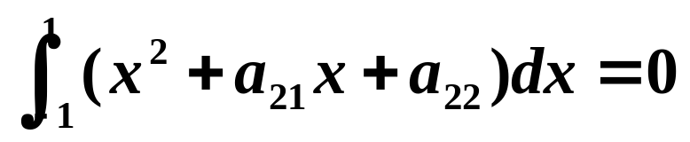
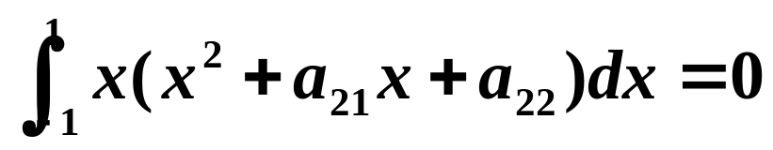
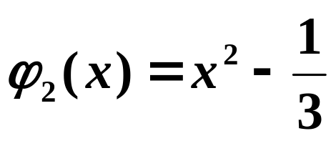
设 ϕ₂(x) = x² + a₂₁x + a₂₂
2/3+2a₂₂ = 0
2a₂₁/3=0
a₂₂= - 1/3
a₂₁=0
所以,
5/16

Slide 6
切比雪夫多项式:
T₀(x)=1, T₁(x)= cosθ = x, T₂(x)=cos2θ ······ T_{n}(x)=cos(nθ),·········
1.递推公式:
由 cos(n+1)θ=2 cosθ cos(nθ) – cos(n-1)θ 得
T_{n+1}(x) = 2 x T_{n}(x) – T_{n-1}(x) (n ≥ 1)
所以, T₀(x)=1, T₁(x)=x, T₂(x)=2x² – 1 , ···········
6/16

Slide 7
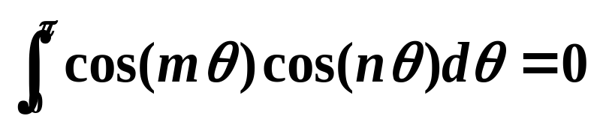
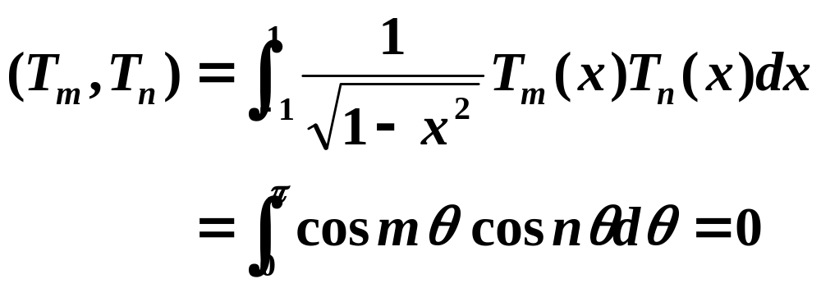
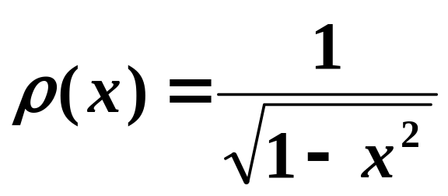
2.切比雪夫多项式的正交性
(m ≠ n)
所以,切比雪夫多项式在[– 1 , 1]上带权
正交
7/16

Slide 8
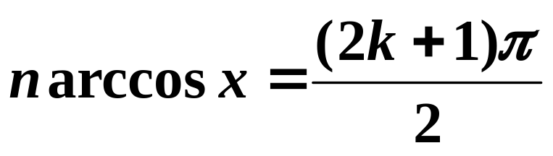
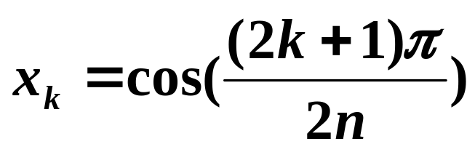
3.切比雪夫多项式零点
T₁=cosθ=x
n阶Chebyshev多项式: T_{n}=cos(nθ),
或, T_{n}( x ) = cos(n arccos x )
取
(k=0,1,···,n-1 )
即
(k=0,1,···,n-1 )
8/16

Slide 9

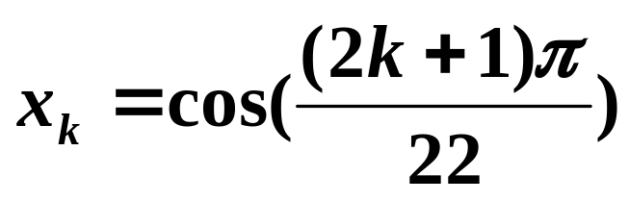
4.切比雪夫多项式的极性
T_{n}(x) 的最高次项 x^{n} 的系数为 2^{n – 1}
在所有最高次项系数为1的n次多项式中， P_{n}(x)= 2^{1 – n} T_{n}(x)有：
即：P_{n}(x)= 2^{1 – n} T_{n}(x)取得的最大值绝对值是最小的
例如 t_{k}= –1+0.2k ( k = 0, 1, 2, ···, 10)
( k = 0, 1, 2, ···, 10)
➔ P₁₁(x)=(x – x₀)(x – x₁)······(x – x₁₀)
9/16

Slide 10
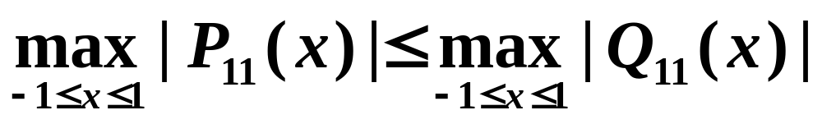
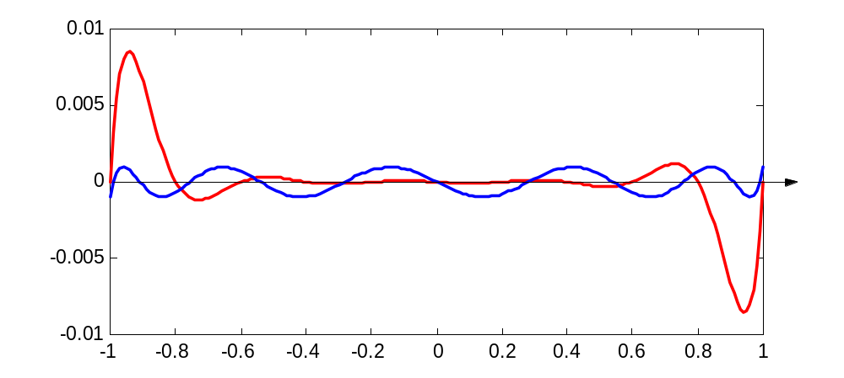
令, P₁₁(x) = (x – x₀)(x – x₁)···(x – x₁₀)
Q₁₁(x) = (x – t₀)(x – t₁)···(x – t₁₀)
则有
P₁₁(x)
Q₁₁(x)
12/18

Slide 11
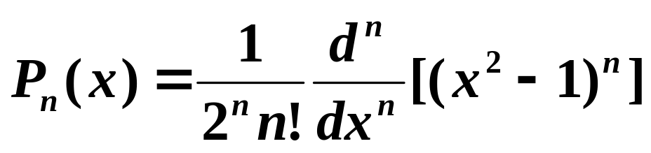
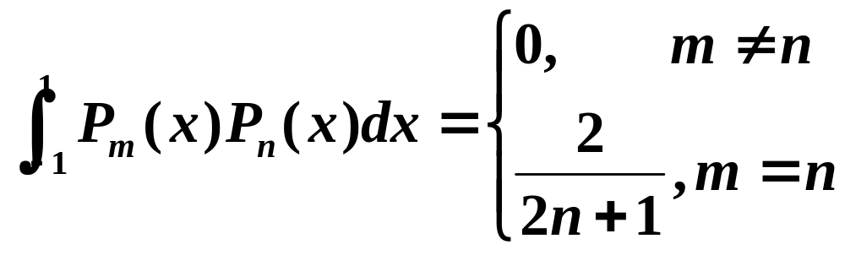
勒让德(Legendre)多项式
1.表达式 P₀(x) = 1, P₁(x) = x
(n ≥ 1)
2. 正交性
10/16

Slide 12
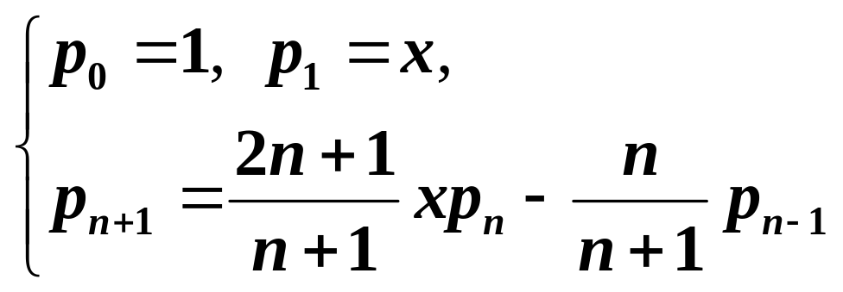
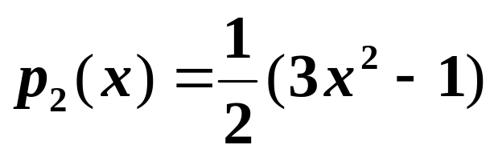
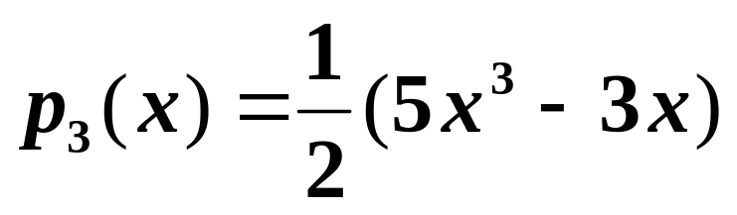
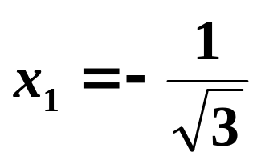
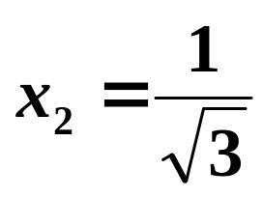
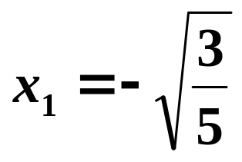
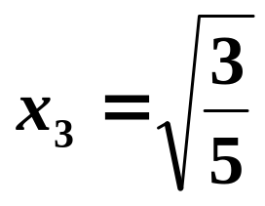
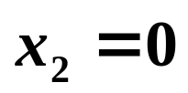
3.递推式
4.零点分布
P_{n}(x) 的n 个零点,落入区间[ –1, 1]中
P₂(x)的两个零点:
P₃(x)的三个零点:
11/16

Slide 13
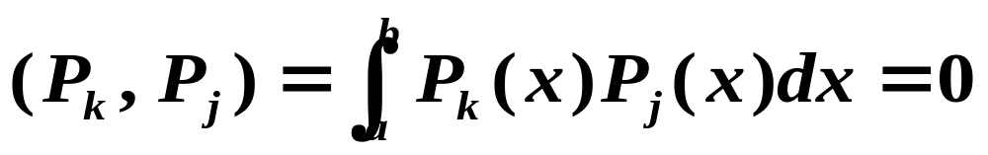

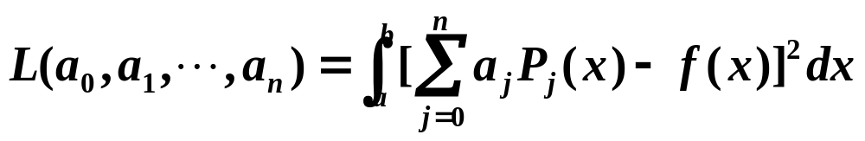
用正交多项式作最佳平方逼近
设P₀(x), P₁(x), ···,P_{n}(x)为区间[a , b]上的正交
多项式, 即
(k ≠ j , k, j = 0,1,···, n )
求 P(x) = a₀P₀(x) + a₁P₁(x) + ··· + a_{n}P_{n}(x)
使
12/16

Slide 14
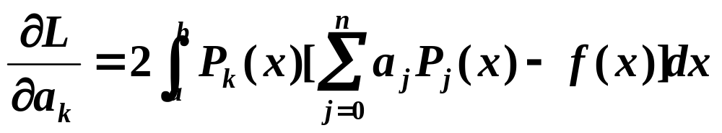
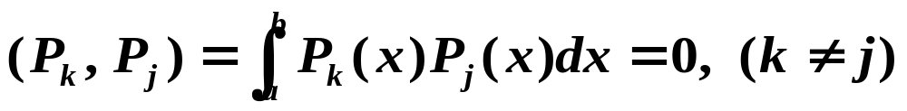
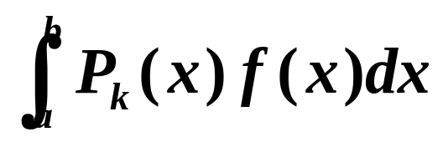
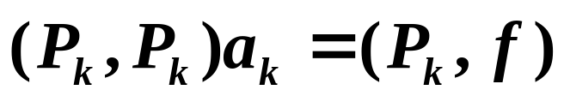
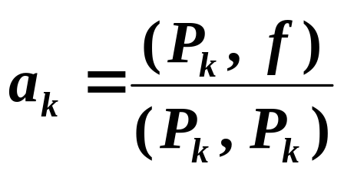
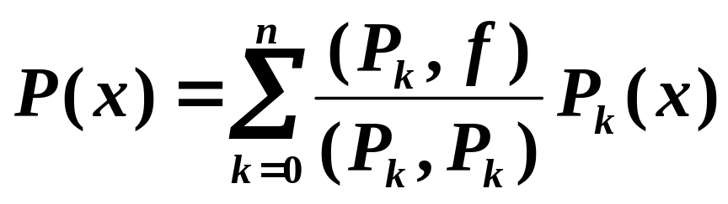
由于
令
记 (P_{k} , f ) =
则有
(k = 0, 1, 2, ···, n )
(k = 0, 1, 2, ···, n )
f(x)的平方逼近
13/16

Slide 15
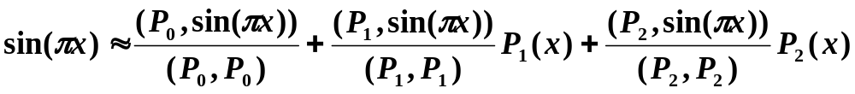
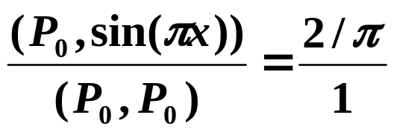
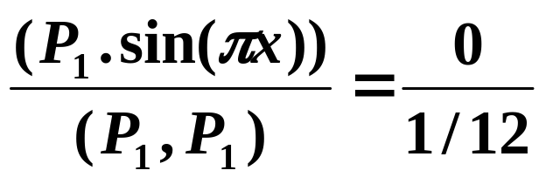
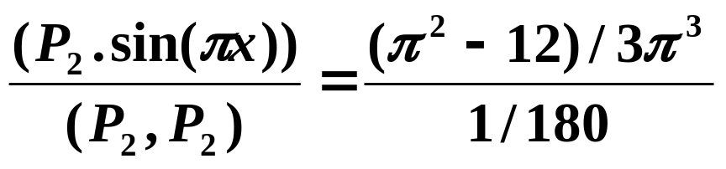
例 求二次多项式 P(x)= a₀ + a₁x + a₂x² 使
构造区间[0，1]上的正交多项式
P₀(x)= 1，P₁(x)= x – 1/2，P₂(x)= x² – x + 1/6
14/16

Slide 16
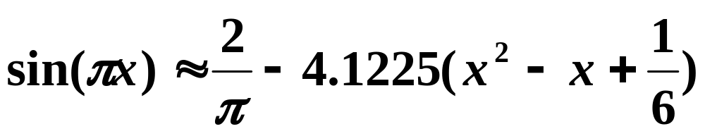
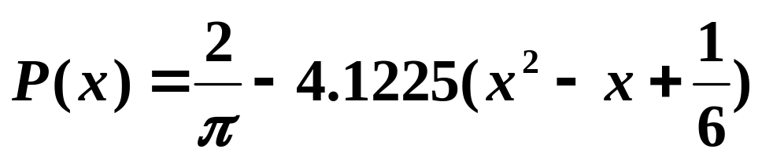
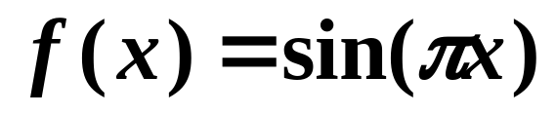
最佳平方逼近:
15/16

Slide 17
MATLAB符号命令求解
syms x
P1=inline('x-.5');
P2=inline('x^2-x+1/6');
c0=int(sin(pi*x),0,1);
c1=int(P1(x)*sin(pi*x),0,1)/int(P1(x)*P1(x),0,1);
c2=int(P2(x)*sin(pi*x),0,1)/int(P2(x)*P2(x),0,1)
numeric([c0,c1,c2])
ans = 0.6366 0 -4.1225
P=inline('0.6366-4.1225*(x.^2-x+1/6)')
t=0:.1:1;y=sin(pi*t);pp=P(t);plot(t,y,t,pp,'o')
16/16

